Slide 1
Titre du livrable
N° Chrono livrable : Département/LV/ANNEE/NUMERO
Auteur(s) et unité :
Référence et nom du projet :
Nature du livrable : Rapport d’avancement / Rapport final / Contribution à un rapport global / Rapport de tâche (WP) / Autres : précisez la nature du rapport (ex : non contractuel, rapport de stage)
Autres précisions éventuelles

Slide 2
Approbation CEA et suivi des révisions
Approbation électronique interne CEA par :
 | Rédacteur(s) | Vérificateur(s) | Approbateur
Fonction |  | Chef de Projet et Chef du Laboratoire ou expert | Chef de Service
Nom
Suivi des révisions :
Indice | Date | Motif et description de la modification
A |  | Document initial

Slide 3
Gestion de la confidentialité
En fonction de la mention de confidentialité indiquée en bas de page, le présent document doit être géré en suivant les indications décrites ci-après, en cohérence avec les exigences contractuelles.
CONFIDENTIEL PROJET
La diffusion de ce document n’est autorisée, au sein du personnel du contractant destinataire, qu’aux personnes ayant besoin d’en connaître dans l’exercice de leurs fonctions.
Ce document ne peut être reproduit ou transmis à des tiers sans l'autorisation expresse du contractant émetteur.
La décision de supprimer le caractère "CONFIDENTIEL PROJET" appartient à l’émetteur ou intervient après la durée précisée dans le contrat.

Slide 4
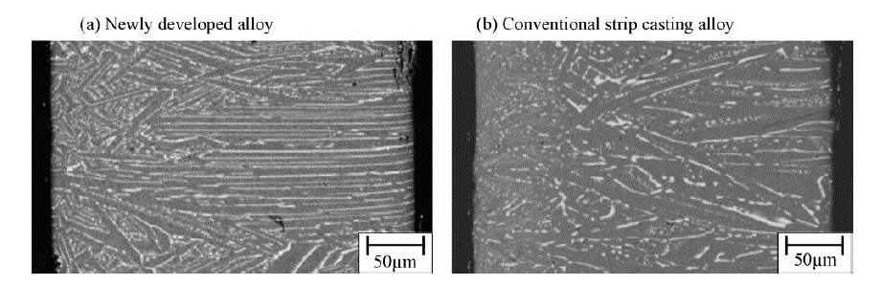
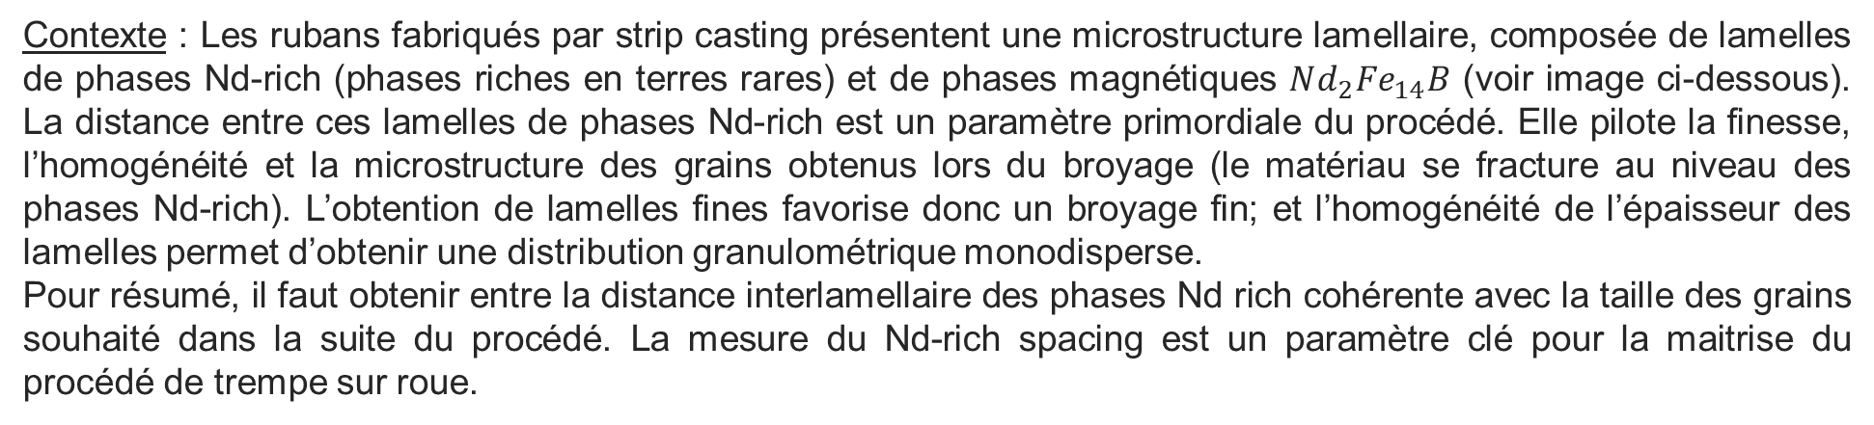
Mesure de la distance interlamellaire des phases riches en terres rares dans les rubans fabriqués par strip casting : Nd-Rich spacing.
Contexte : Les rubans fabriqués par strip casting présentent une microstructure lamellaire, composée de lamelles de phases Nd-rich (phases riches en terres rares) et de phases magnétiques $Nd_{2}Fe_{14}B$ (voir image ci-dessous). La distance entre ces lamelles de phases Nd-rich est un paramètre primordiale du procédé. Elle pilote la finesse, l’homogénéité et la microstructure des grains obtenus lors du broyage (le matériau se fracture au niveau des phases Nd-rich). L’obtention de lamelles fines favorise donc un broyage fin; et l’homogénéité de l’épaisseur des lamelles permet d’obtenir une distribution granulométrique monodisperse.
Pour résumé, il faut obtenir entre la distance interlamellaire des phases Nd rich cohérente avec la taille des grains souhaité dans la suite du procédé. La mesure du Nd-rich spacing est un paramètre clé pour la maitrise du procédé de trempe sur roue.
Y. Kaneko et al. / Journal of Alloys and Compounds 408–412 (2006) 1344–1349
Rubans strip casting conventionnel
Rubans strip casting améliorés

Slide 5
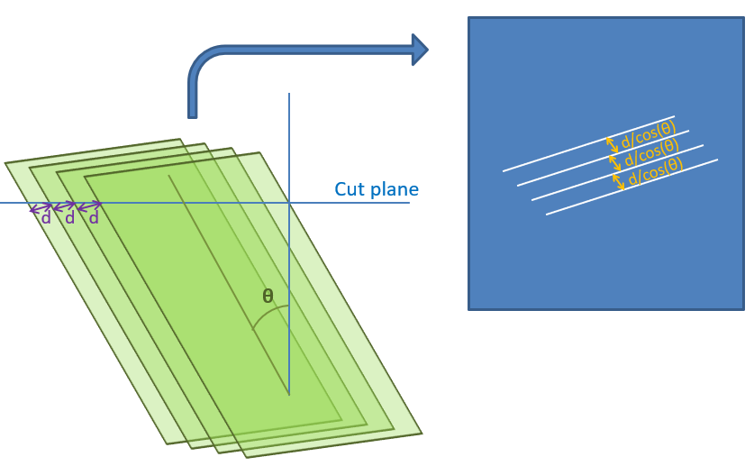
Mesure de la distance interlamellaire des phases riches en terres rares dans les rubans fabriqués par strip casting : Nd-Rich spacing.
Problématique : Les lamelles de phases Nd Rich croissent au contact de métal fondu avec la roue. Les points de germinations créés des structures inhomogène dans l’épaisseur du ruban (voir image ci-dessous). De plus l’observation microstructurale au MEB créé un biais de parallélisme entre le plan d’observation et le plan de coupe du ruban (schéma ci contre).
Enfin, la détermination numérique de la distance interlamellaire se heurte à une problématique de binarisation des images (niveaux de gris) obtenus au MEB.
Lamelles Nd-Rich
Épaisseur du ruban
Points de germination des phases Nd Rich
Biais géométrique dans la mesure du Nd Rich spacing

Slide 6
Mesure de la distance interlamellaire des phases riches en terres rares dans les rubans fabriqués par strip casting : Nd-Rich spacing.
Hypothèse :
O. Tosoni a mis en place un procédé de mesure poussée du Nd rich spacing prenant en compte le biais géométrique lié à l’observation du rubans selon un plan coupe. Ce mode opératoire plus long à mettre en place est décrit dans la procédure XXX. Ici, nous simplifierons le problème en ne prenant pas en compte l’erreur géométrique. Il faut donc garder en tête que la mesure réalisé par la méthode présenté ci après surestime la vraie valeur de la distance inter lamellaire.
Mise en place de la mesure :
Pour observer la microstructure lamellaire au MEB, on observe les rubans selon l’axe tangent à la roue du strip casting.
axe z : axe d’observation des rubans = axe du MEB
axe y
rubans
Tundish
A
ruban
B
axe d’observation des rubans
Coté roue
Coté libre
Coté libre
roue
Lamelles de Nd Rich
Réception rubans
Coté roue
Points de germinations
T° ambiante
axe x
axe y
axe z
axe x

Slide 7
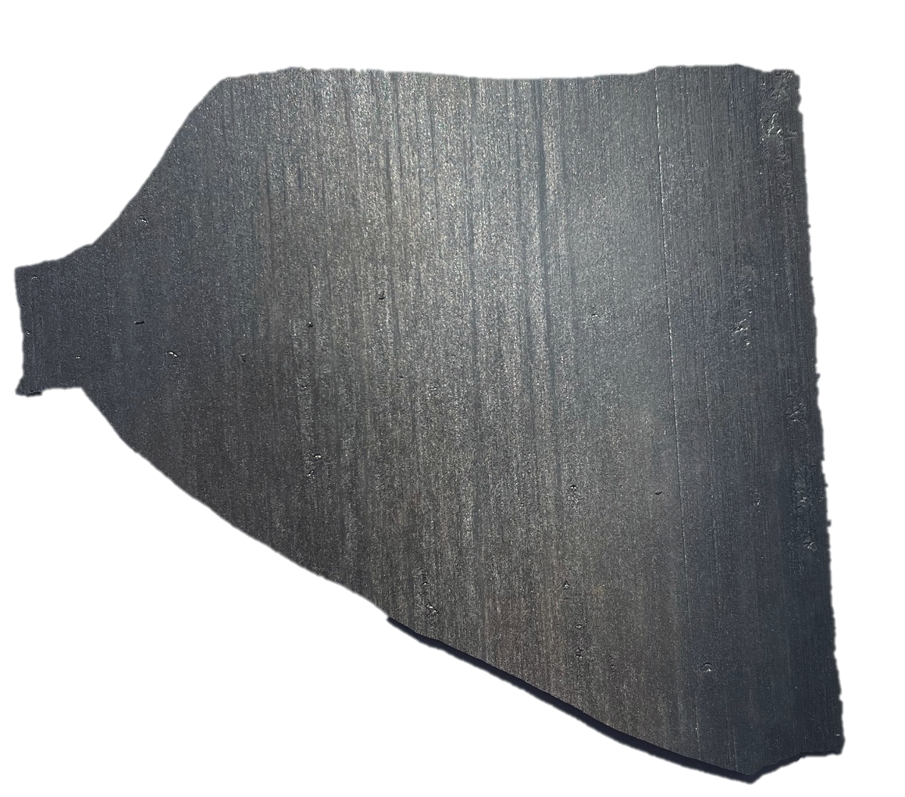
Mesure de la distance interlamellaire des phases riches en terres rares dans les rubans fabriqués par strip casting : Nd-Rich spacing.
axe z : axe d’observation des rubans = axe du MEB
Mise en place de la mesure :
Prendre 3 rubans aléatoirement dans le lot de strip casting. Essayer de prendre des rubans dont l’épaisseur couvrent la plage d’épaisseur du rubans du lot (exemple : un épais, un fin, un dans la moyenne).
Repérer l’axe d’observation, c’est-à-dire l’axe tangent à l’écoulement de la roue. Il est reconnaissable par les rayures créés par la roue. (voir photo ci contre). Casser les rubans pour essayer d’avoir un morceau dont les rayures sont bien parallèles à l’axe d’observation.
Rayures créés par la roue
Photo d’un ruban strip casting, face « roue ».
Enrober dans la résine époxy les 3 rubans avec l’axe d’observation vertical (les rubans sont sur la tranches).
/!\ L’enrobage à chaud ne fonctionne par car la contrainte mécanique et thermique brise les rubans. Mettre les rubans dans la cocotte sous pression. Laisser durcir (24h).
Polir les rubans en utilisant le cycle de polissage dédié : cycle « rubans NdFeB ». Attention à ne pas briser les rubans lors du polissage (ne pas appuyer trop fort).

Slide 8
Mesure de la distance interlamellaire des phases riches en terres rares dans les rubans fabriqués par strip casting : Nd-Rich spacing.
Acquisition des images :
Effectuer un dépôt carbone avant l’observation au MEB.
Une fois l’enrobé disposé dans le MEB :
Mettre la référence de la coulée sur les images : IN-OUT → Databar setup → User text → « Rubans SCxxx ».
Régler les paramètres comme suivant : Tension = 15 kV; Spot size = 5; Contrast = [75:80] (maximiser le contraste sans cramer les tons blancs), Brightness = ajuster en fonction.
Trouver un des 3 échantillons de rubans en grossissement minimum.
Avec « scanrotation », le placer parallèlement avec la face ROUE en bas. Elle est reconnaissable parce qu'elle est bien droite, alors que la face arrière est gondolée. De plus les points de germinations se situe sur la face roue.
Prendre une photo d'ensemble à faible grossissement (200 environ) avec la mesure d'épaisseur. Enregistrer l’image au format avec l’option « afficher l’échelle » puis en décochant l’affichage de l’échelle. Nommer les images SCxxx-01 puis incrémenter : F2 → IN-OUT → Image→ Burn In→ Databar → cocher ☑ (première image) et enregistrer. Recommencer l’export en décochant « Burn In ».

Slide 9
Mesure de la distance interlamellaire des phases riches en terres rares dans les rubans fabriqués par strip casting : Nd-Rich spacing.
Réalisation de la mesure :
Zoomer sur un morceau du rubans. Passer en grossissement 650x. Faire une photo avec le bord inférieur aligné sur la face ROUE, puis une autre avec le bord supérieur aligné sur la face ARRIERE (avec ce grossissement ces deux photos se juxtaposeront suffisamment, rien à vérifier). Enregistrer l’image avec sans l’affichage de l’échelle (option « Burn In »). Incrémenter le nom des images : SCxxx-01 (bas avec échelle affichée) SCxxx-02 (bas sans échelle); SCxxx-03 (haut avec échelle affichée) SCxxx-04 (haut sans échelle).
F2 → IN-OUT → Image→ Burn In→ Databar → cocher ☑ (première image) et enregistrer. Recommencer l’export en décochant « Burn In ».
Recommencer à deux autres endroits un peu éloignés du même ruban. Éviter les trous et rayures autant que possible.
Répéter le processus sur les deux autres échantillons de rubans. Au total, on doit obtenir 3 zones observés sur 3 échantillons, donc 9 zones. Cela représente 18 acquisitions (bas et haut) + 9 acquisitions dézoomés.

Slide 10
Exemple:
Partie supérieure du ruban : côté « libre »
Zoom sur la partie supérieure et inférieure du ruban en grossissement x650. Les images se chevauchent au centre.
Image du ruban entier en faible grossissement (x250)
Partie inférieure du ruban : côté « roue »

Slide 11
Mesure de la distance interlamellaire des phases riches en terres rares dans les rubans fabriqués par strip casting : Nd-Rich spacing.
Réalisation de la mesure :
Une fois les images réalisées :
Copier les données sur une clé USB, créer un dossier « NdRichspacing » dans le dossier de la coulée correspondante : S:\380-Matériaux\380.74-TerresRares\TECHNIQUE NdFeB FRITTES\Strip Casting\Suivi des coulées\SCXXX puis coller les images dans le dossier.
Redimensionner les images au format 644 x 484 pixels. Pour éviter de redimensionner toutes les images une par une à la main, il existe un outil windows appelé « Image Resizer ». Voir annexe n°1.
La mesure du NdRich peut se réaliser par deux manières : en comptant à l’œil ou en utilisant le programme informatique développé au laboratoire. Le programme informatique est plus rapide mais introduit un biais sur la binarisation des images d’entrée et donc sur la précision de la mesure. Les deux facon de faire sont présentés ci après avec leurs avantages/inconvénients.

Slide 12
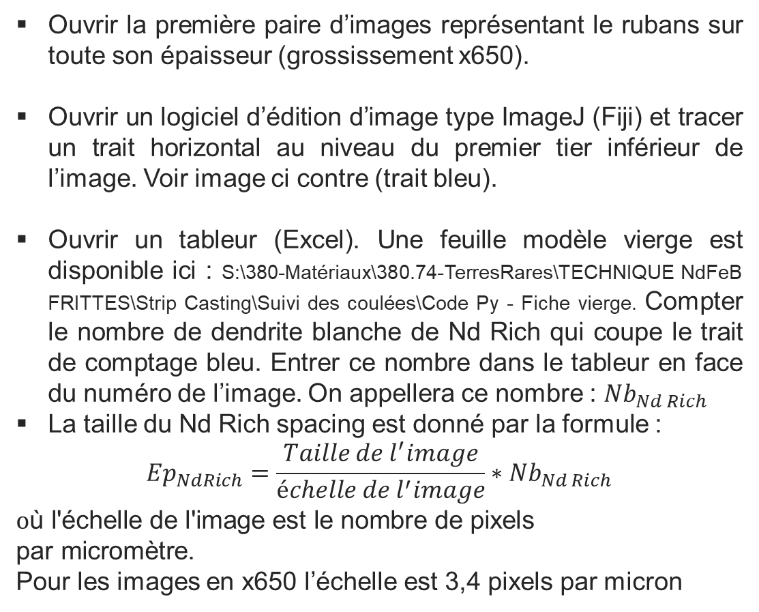
Mesure « à l’œil » du Nd-Rich spacing.
Partie supérieure du ruban : côté « libre »
Ouvrir la première paire d’images représentant le rubans sur toute son épaisseur (grossissement x650).
Ouvrir un logiciel d’édition d’image type ImageJ (Fiji) et tracer un trait horizontal au niveau du premier tier inférieur de l’image. Voir image ci contre (trait bleu).
Ouvrir un tableur (Excel). Une feuille modèle vierge est disponible ici : S:\380-Matériaux\380.74-TerresRares\TECHNIQUE NdFeB FRITTES\Strip Casting\Suivi des coulées\Code Py - Fiche vierge. Compter le nombre de dendrite blanche de Nd Rich qui coupe le trait de comptage bleu. Entrer ce nombre dans le tableur en face du numéro de l’image. On appellera ce nombre : ${Nb}_{Nd Rich}$
La taille du Nd Rich spacing est donné par la formule :
$${Ep}_{NdRich}=\frac{Taille de l^{′}image}{échelle de l^{′}image}∗{Nb}_{Nd Rich}$$
$$o\text{ù} \text{l}\text{'é}\text{chelle} \text{de} \text{l}\text{'}\text{image} \text{est} \text{le} \text{nombre} \text{de} \text{pixels}$$
$\text{par} \text{microm}\text{è}\text{tre}$.
Pour les images en x650 l’échelle est 3,4 pixels par micron
Mesure à l’œil du Nd Rich spacing : traits de comptage en bleu
Partie inférieure du ruban : côté « roue »

Slide 13
Mesure « à l’œil » du Nd-Rich spacing.
Partie supérieure du ruban : côté « libre »
Répéter l’opération en traçant un trait au milieu de l’épaisseur du rubans puis au dernier tier du ruban. Cela permet de moyenner la taille du Nd rich sur l’épaisseur du ruban. En effet, les dendrites sont plus fines sur la partie inférieure du ruban (côté roue) que sur la partie supérieure (côté libre).
Faire de même sur toutes les paires d’images.
Faire ensuite la moyenne et l’écart type des résultats sur l’ensemble des images pour obtenir la valeur du Nd-rich spacing que l’on gardera.
Remplir l’onglet « contrôles » dans la fiche de suivi du lot de strip casting en question (S:\380-Matériaux\380.74-TerresRares\TECHNIQUE NdFeB FRITTES\Strip Casting\Suivi des coulées ) .
La mesure est terminée.
Mesure à l’œil du Nd Rich spacing : traits de comptage en bleu
Partie inférieure du ruban : côté « roue »

Slide 14


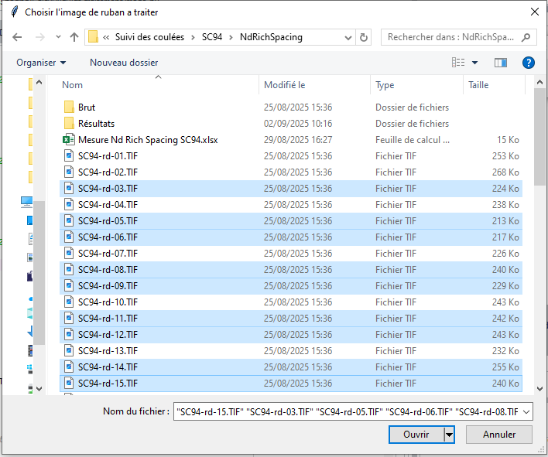
Mesure « automatique » du Nd-Rich spacing.
Lancer un interpréteur python (ex: Spyder) et ouvrir le programme « Calcul NdRich traitement image » situé sur le serveur : S:\380-Matériaux\380.74-TerresRares\TECHNIQUE NdFeB FRITTES\Strip Casting\Suivi des coulées\Code Py - Fiche vierge
Lancer le code (F5), une fenêtre se lance. Choisir « parcourir » puis sélectionner toutes les paires d’images (haut/bas du rubans) en maintenant la touche Ctrl. Cliquer sur « ouvrir ». Le programme s’exécute.
Le programme créé un nouveau dossier « résultats » dans le dossier d’origine des images. Dans ce dossier est créé un Excel « NdRichSpacing.xslm » dans lequel se trouve l’ensemble des mesures des NdRich spacing sur toutes les images.

Slide 15
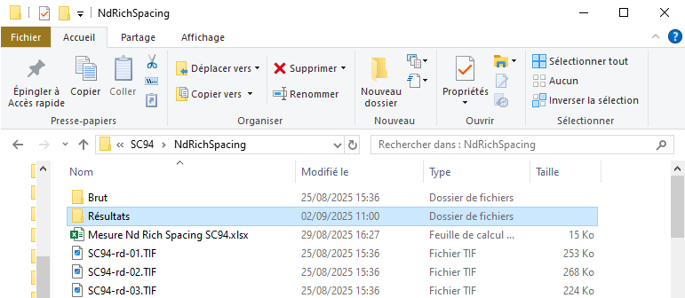
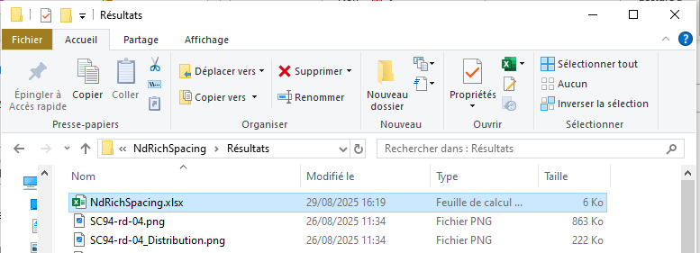
Mesure « automatique » du Nd-Rich spacing.
Faire la moyenne des résultats sur toutes les images pour obtenir la valeur du NdRich que l’on gardera.
Remplir l’onglet « contrôles » dans la fiche de suivi du lot de strip casting en question (S:\380-Matériaux\380.74-TerresRares\TECHNIQUE NdFeB FRITTES\Strip Casting\Suivi des coulées ) .
La mesure est terminée.
Le détail de ce que fait le programme est décrit sur la page suivante.
Remarques :
Dans le dossier « Résultats » se trouve également les images sources binarisés par le programme python, ainsi que les traits de comptages sur lesquels on observe le nombre d’intersection des dendritres de Nd rich avec la ligne de comptage.

Slide 16
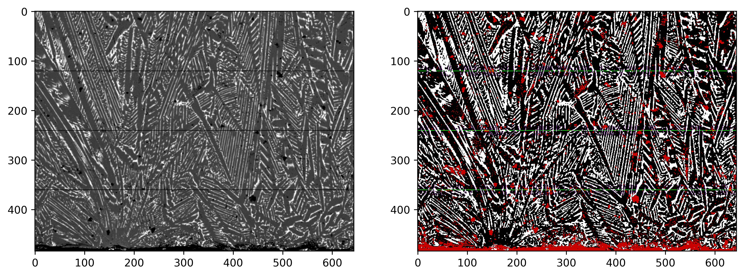
Mesure « automatique » du Nd-Rich spacing.
µm
Explication du code :
Pour chaque image sélectionnée (bas ou haut du ruban), le code commence par binariser l’image en noir et blanc.
La binarisation suit les règles suivantes :
DEVELOPPER
DEVELOPPER
DEVELOPPER
DEVELOPPER
DEVELOPPER
Ensuite, on trace trois traits de comptages, à chaque tier de l’image. Pour chaque trait (en vert ci contre) on compte le nombre de passage d’un pixel noir à un pixel blanc. On divise ensuite la largeur de l’image (en micromètre) par le nombre d’interférence (noir-blanc) pour obtenir la valeur du Ndrich spacing de la ligne.
Pour lisser les défauts de la binarisation, chaque ligne de comptage est en fait une bande de 20 pixels de hauteur, dont on prend le résultat moyen.
Sur l’image d’exemple ci contre (en grand écran en annexe 2), on peut voir le nombre d’intersection (ligne de comptage avec phase Nd blanche) par les pixels coloriés en violets le long des lignes vertes fluos.
µm
µm
Image de base prise au MEB (x650)
µm
Image binarisée avec comptage des Nd Rich

Slide 17
Mesure « automatique » du Nd-Rich spacing.
µm
Explication du code :
Pour essayer de corriger les biais de préparation de l’échantillon lors du polissage (trous, arrachements); on considère que les pixels noirs de l’image de base sont des défauts.
On les représente en rouge dans la binarisation.
Lors du comptage du nombre de NdRich par ligne, on supprime ces pixels morts. On fait donc varier la largeur de l’image artificiellement en supprimant les pixels « défaut », ce qui raccourci le nombre de pixel utile de l’image. On évite ainsi de compter un Nd rich en trop, ou d’oublier d’en compter s’ils sont masqués par le défaut de préparation.
µm
µm
Image de base prise au MEB (x650)
µm
Image binarisée avec comptage des Nd Rich

Slide 18
Mesure « automatique » du Nd-Rich spacing.
Perspectives d’automatisation:
Le code développé en interne pourrait être améliorés par des méthodes de binarisation plus poussés ou des modèles de réseaux de neurones, qu’on pourrait entrainer afin de mieux reconnaitre les formes typique des phases Nd Rich dans les rubans. On pourrait imaginer reconstituer les zones manquantes, effacés par les défauts ou non visible au MEB. Cela pourrait faire l’objet d’un stage.
Les images obtenus au MEB XL30 ont une résolution faible. Le passage de cette routine sur un MEB plus performant pourrait grandement fiabiliser la binarisation par l’augmentation de la résolution spaciale.

Slide 19
Annexe 1 : Redimensionner un panel d’images avec Windows Resizer
Téléchargement :
Télécharger PowerToys (extension windows gratuite) :
https://learn.microsoft.com/fr-fr/windows/powertoys/install
Il faut redémarrer le pc après le téléchargement.
Mise en place de Windows Resizer :
Lancer l’application PowerToys, puis dans les onglets à gauche cliquer sur « Gestion de fichiers » puis « Image resizer ». Cliquer sur « activer image resizer ».
Cliquer sur « Ajouter une nouvelle taille d’image ». Une nouvelle ligne « nouvelle taille 1 » apparait en bas. Cliquer sur le crayon à droite. Renommer « Format MEB XL30 ». Choisir « étirer » (très important), largeur : 644 et hauteur : 484 pixels. Le format est enregistré.
Redimensionnement des images:
Sélectionner les images à redimensionner → Clic droit → « Redimensionner avec Image Resizer » → Choisir « Format MEB XL30 » et Overwrite files → Cliquer sur Resize.
Les images sont toutes redimensionnées au bon format.
PS : PowerToys permet un panels d’autres outils comme renommer plusieurs fichiers en 1 clic.

Slide 20
Annexe 2 : Exemple de binarisation des images via python
µm
µm
µm
µm
µm
Image de base prise au MEB (x650)
Image binarisé avec comptage des Nd Rich

